Slide 1
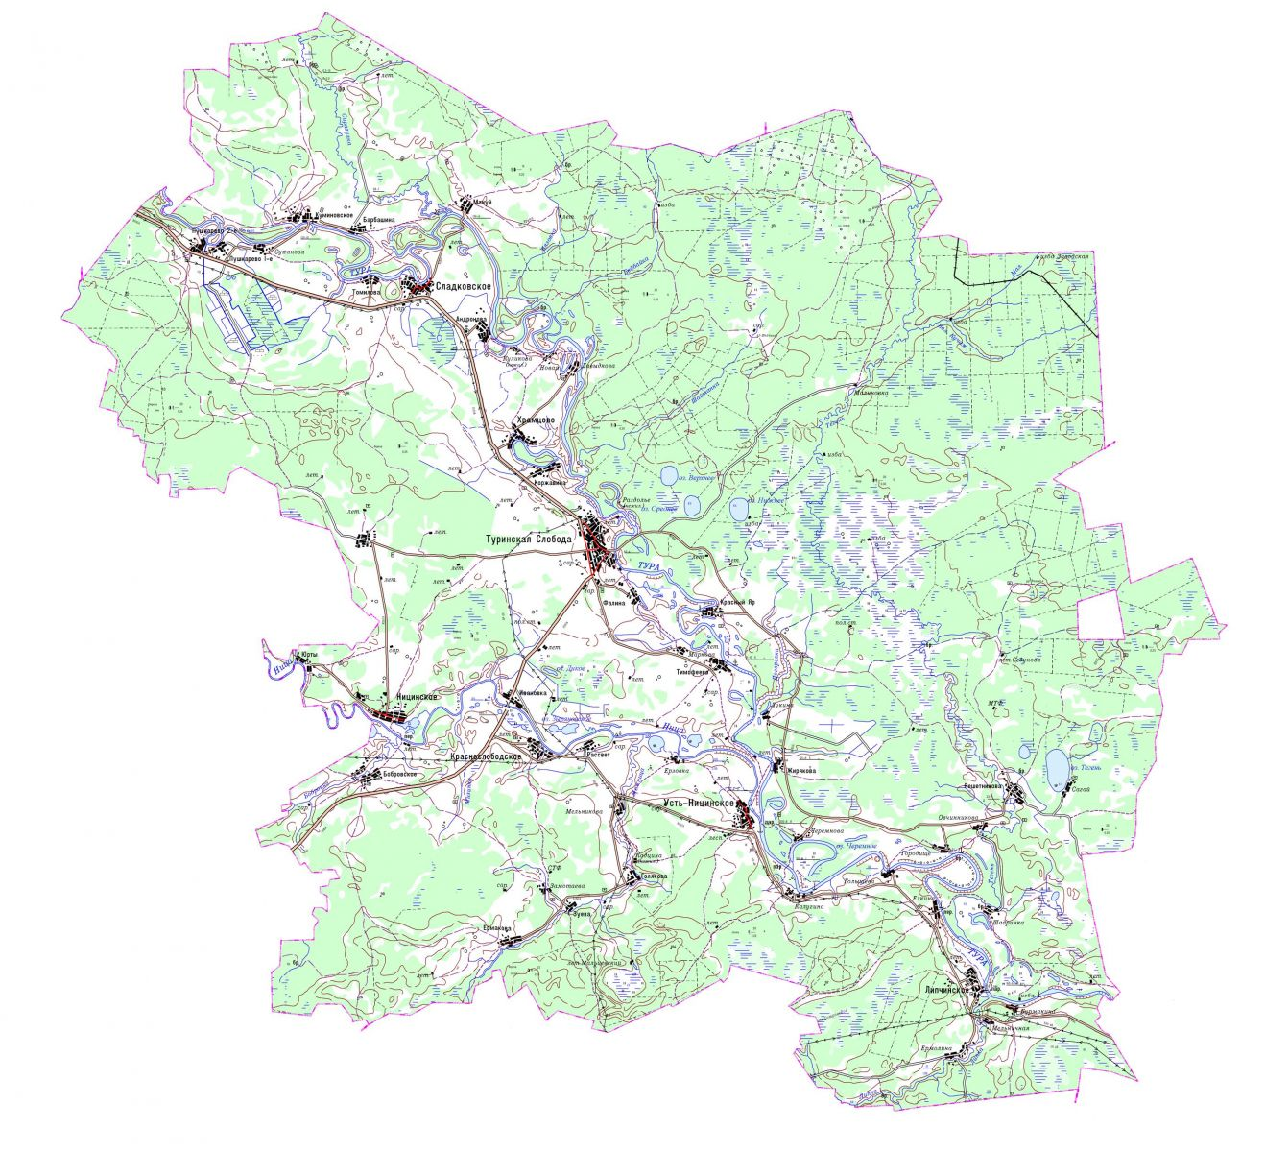
Слободо-Туринский муниципальный район
ПРОЕКТ Бюджет Слободо-Туринского муниципального района на 2020 год и плановый период 2021 и 2022 годов»
2019 год

Slide 2
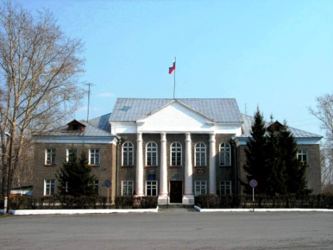
Уважаемые жители Слободо-Туринского района!
«Бюджет для граждан» познакомит вас с положениями основного финансового документа Слободо-Туринского района – местного бюджета на 2020 год.
Граждане – и как налогоплательщики, и как потребители общественных благ – должны быть уверены в том, что передаваемые ими в распоряжение муниципальные средства используются прозрачно и эффективно, приносят конкретные результаты как для общества в целом, так и для каждой семьи, для каждого человека в отдельности.
Представленная информация предназначена для широкого круга пользователей и будет интересна и полезна как педагогам, молодым семьям, так и другим категориям населения, так как местный бюджет затрагивает интересы каждого жителя Слободо-Туринского района. Мы постарались в доступной и понятной форме для граждан, показать основные показатели местного бюджета.
«Бюджет для граждан» нацелен на получение обратной связи от граждан, которым интересны современные проблемы муниципальных финансов в Слободо-Туринском районе.
Глава администрации Слободо-Туринского муниципального района
В.А. Бедулев

Slide 3
I. Вводная часть
Основные понятия:
Бюджет района – форма образования и расходования денежных средств, предназначенных для финансового обеспечения задач и функций района.
Доходы бюджета района – поступающие в бюджет денежные средства.
Расходы бюджета района – выплачиваемые из бюджета денежные средства.
Дефицит бюджета – превышение расходов бюджета над доходами.
Профицит бюджета – превышение доходов над его расходами.
Муниципальный долг – сумма задолженности района внешним и внутренним кредиторам.
Межбюджетные трансферты – денежные средства, направляемые из одного уровня бюджетной системы в другой.
Муниципальная программа – формирование и исполнение бюджета по расходам на основе ведомственных, базовых, (отраслевых) перечней услуг.

Slide 4
Бюджетный процесс – ежегодное формирование и исполнение бюджета
I. Вводная часть
Утверждение бюджета очередного года
Исполнение бюджета в текущем году
Формирование отчета об исполнении бюджета предыдущего года
Утверждение отчета об исполнении бюджета предыдущего года
Составление проекта бюджетного очередного года
Рассмотрение проекта бюджета очередного года

Slide 5
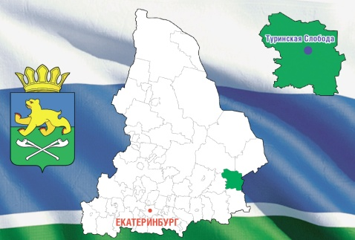
I. Вводная часть
Административно-территориальное деление:
Слободо-Туринский район расположен в юго-восточной части Свердловской области, в долине реки Тура и ее притоке реки Ница. Протяженность с севера на юг - 68 км, а с запада на восток - 95 км. На востоке район граничит с Тюменской областью, с севера - Туринским районом, с юга - Тугулымским и с запада - Байкаловским районами Свердловской области. Районный центр соединен автомобильными дорогами с твердым покрытием и имеет автобусное сообщение с городами: Екатеринбург, Тюмень, Туринск, Талица, Ирбит и всеми населенными пунктами района. Ближайшая железнодорожная станция Туринск-Уральский находится в 75 км от райцентра. До областного центра - Екатеринбурга 320 километров.
На основании Федерального закона от 06.10.2003 N 131-ФЗ « Об общих принципах организации местного самоуправления в Российской Федерации».
В соответствии с Областным законом Свердловской области от 25.10.2004 N 149-ОЗ «Об установлении границ вновь образованных муниципальных образований, входящих в состав муниципального образования Слободо-Туринский район, и наделении их статусом сельского поселения» в 2005 году образованы четыре муниципальных образования, входящих в состав муниципального образования Слободо-Туринский муниципальный район, которые с 1 января 2006 года наделены статусом сельского поселения: Слободо-Туринское, Усть-Ницинское, Ницинское и Сладковское.

Slide 6
I. Вводная часть
Количество населенных пунктов 48 единиц, из них 3 населенных пункта без населения. Общая площадь земель муниципального района 269 588 га, в том числе земель сельскохозяйственного назначения 203 515 га, земель занятых сельскохозяйственными угодьями 79 364 га, земель сельскохозяйственного назначения, пригодных для размещения новых сельскохозяйственных производств 45 461 га. Площадь водоемов на территории муниципального района 1 935 га, основные водоемы, расположенные на территории района – река Тура, река Ница, озера: Верхнее, Среднее, Нижнее.
В соответствии с 131-ФЗ «Об общих принципах организации местного самоуправления в Российской Федерации» изменилась структура муниципального образования «Слободо-Туринский район». С 01.01.2006 года образованы четыре сельских поселения: Слободо-Туринское, Усть-Ницинское, Ницинское и Сладковское.

Slide 7
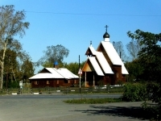
I. Вводная часть
Основные задачи и приоритетные направления бюджетной и налоговой политики Слободо-Туринского муниципального района на 2020 год и плановый период 2021 и 2022 годов
Бюджетная политика Слободо-Туринского муниципального района на 2020 год и плановый период 2021 и 2022 годов основана на преемственности бюджетной политики в 2019 - 2024 годах с учетом достижения целей и решения задач по муниципальным программам.
Бюджетная политика на территории Слободо-Туринского муниципального района на 2020 год и плановый период 2021 и 2022 годов должна соответствовать критериям последовательности, реалистичности, эффективности и адресности. Бюджетная политика будет направлена на финансовое обеспечение первоочередных расходов, связанных с выплатой заработной платы, на дальнейшее развитие экономики и социальной сферы, повышение уровня и качества жизни населения, решение приоритетных задач, обеспечение сбалансированности и устойчивости бюджетной системы Слободо-Туринского муниципального района, повышение эффективности бюджетных расходов.
Основными задачами бюджетной политики на 2020 - 2022 годы остаются:
- обеспечение сбалансированности бюджета Слободо-Туринского муниципального района;
- повышение качества управления бюджетным процессом главными распорядителями бюджетных средств;
- повышение эффективности бюджетных расходов, в том числе за счет оптимизации закупок, максимально эффективного использования субсидий;
- повышение эффективности мероприятий по мобилизации доходов в местный бюджет.

Slide 8
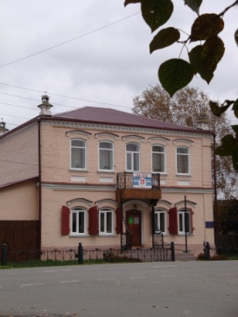
I. Вводная часть
Основные задачи и приоритетные направления бюджетной и налоговой политики Слободо-Туринского муниципального района на 2020 год и плановый период 2021 и 2022 годов
Налоговая политика Слободо-Туринского муниципального района ориентирована на следующие цели:
- поддержание достигнутого уровня налогового потенциала и создание условий для дальнейшего роста налоговых доходов, закрепленных за местным бюджетом;
- создание условий, препятствующих сокращению поступлений и способствующих обязательности уплаты налогов бизнесом.
Обеспечение открытости и прозрачности бюджетного процесса является одной из основных задач администрации Слободо-Туринского муниципального района.
Публикуемая в открытых источниках информация позволит гражданам составить представление о формировании доходов бюджета по видам основных источников, о направлениях расходования бюджетных средств и сделать выводы об эффективности расходов и целевом использовании средств.
Администрация Слободо-Туринского муниципального района заинтересована в участии как можно большего числа граждан в бюджетном процессе.
Для нас важно и ценно мнение каждого гражданина, как по совершенствованию бюджетного процесса, так и по формированию доходной и расходной частей бюджета.

Slide 9
I. Вводная часть
Этапы составления и утверждения бюджета района
Каждый житель Слободо-Туринского района может принять участие в обсуждении бюджета района (Порядок проведения Публичных слушаний утвержден Решением Думы МО Слободо-Туринского муниципального района от 28.09.2007 года № 319).
Составление проекта бюджета
Работа по составлению проекта бюджета района начинается за 6 месяцев до начала очередного финансового года. Администрация района утверждает перечень мероприятий по разработке проекта бюджета, определяет ответственных исполнителей и сроки исполнения. Непосредственное составление проекта бюджета осуществляет финансовое управление.
Рассмотрение проекта бюджета
Сформированный проект бюджета района Глава вносит на рассмотрение в Думу муниципального района не позднее 15 ноября текущего года.
Утверждение бюджета
Бюджет Слободо-Туринского муниципального района утверждается районной Думой в форме Решения.
Принятый к рассмотрению Думой муниципального района проект бюджета направляется в комиссию по бюджету, финансам и налоговой политике и в Контрольный орган.
Проект решения о местном бюджете выносится администрацией Слободо-Туринского муниципального района на публичные слушания в соответствии с Положением «О порядке организации и проведения публичных слушаний в Слободо-Туринском районе.
Принятое районной Думой Решение о бюджете подлежит обнародованию путем опубликования в общественно-политической газете Слободо-Туринского муниципального района «Коммунар» и разместить на официальной сайте Думы Слободо-Туринского муниципального района в информационно-теллекоммуникационной сети «Интернет»:http^//sld-duma,ru//
Проект решения о местном бюджете на очередной финансовый год подлежит официальному опубликованию в установленном порядке.
Объявление в средствах массовой информации о проведении Публичных слушаний
Внесение предложение по бюджету на Публичные слушания
Регистрация перед началом проведения и участие в Публичных слушаниях

Slide 10
I. Вводная часть
Основные показатели социально-экономического развития района
Оценка темпов роста оборота предприятий характеризуется следующими показателями
Наименование показателя | Ед. изм. | Отчет 2018 г. | Оценка 2019 г. | Прогноз 2020 г. | Прогноз 2021 г. | Прогноз 2022 г.
Оборот организаций (по полному кругу) | млн. рублей | 1 376,6 | 1 451,2 | 1 503,6 | 1 558,7 | 1 616,4
Оценка инвестиций в основной капитал выглядит следующим образом
Наименование показателя | Ед. изм. | Отчет 2018 г. | Оценка 2019 г. | Прогноз 2020 г. | Прогноз 2021 г. | Прогноз 2022 г.
Объем инвестиций в основной капитал за счет всех источников финансирования | млн. рублей | 104,47 | 114,20 | 125,6 | 140,8 | 152,6
Оценка оборота розничной торговли и общественного питания
Наименование показателя | Ед. изм. | Отчет 2018 г. | Оценка 2019 г. | Прогноз 2020 г. | Прогноз 2021 г. | Прогноз 2022 г.
Оборот розничной торговли в ценах соответствующего периода | млн. рублей | 780,7 | 838,6 | 878,9 | 921,1 | 965,4
Оборот общественного питания | млн. рублей | 23,6 | 24,5 | 25,6 | 26,5 | 27,6

Slide 11
I. Вводная часть
Основные показатели социально-экономического развития района
Прогноз численности и состава населения
Наименование показателя | Ед. изм. | Отчет 2018 г. | Оценка 2019 г. | Прогноз 2020 г. | Прогноз 2021 г. | Прогноз 2022 г.
Численность постоянного населения муниципального образования | чел. | 12 974 | 12 763 | 12 582 | 12 419 | 12 256
Среднегодовая численность населения муниципального образования | чел. | 12 869 | 12 672 | 12 500 | 12 337 | 12 216
Численность детей в возрасте 3-7 лет | чел. | 1 027 | 1 030 | 1 040 | 1 050 | 1 060
Численность детей и подростков в возрасте 8-17 лет | чел. | 1 658 | 1 650 | 1 660 | 1 670 | 1 680
Численность населения в трудоспособном возрасте | чел. | 6 370 | 6 350 | 6 340 | 6 330 | 6 320
Численность населения старше трудоспособного возраста | чел. | 3 543 | 3 550 | 3 560 | 3 570 | 3 570
Число родившихся | чел. | 189 | 190 | 193 | 200 | 202
Число умерших | чел. | 238 | 240 | 235 | 230 | 220

Slide 12
II. Общие характеристики бюджета Проект бюджета Слободо-Туринского муниципального района на 2020 год сформирован с соблюдением программно-целевого принципа
Составление проекта бюджета основывалось на
1
Прогнозе социально – экономического развития
2
Бюджетном прогнозе на долгосрочный период
3
Основных направлениях бюджетной политики и основных направлениях налоговой политики
Муниципальных программах
4

Slide 13
II. Общие характеристики бюджета
ОСНОВНЫЕ ХАРАКТЕРИСТИКИ БЮДЖЕТА СЛОБОДО-ТУРИНСКОГО МУНИЦИПАЛЬНОГО РАЙОНА НА 2020 ГОД И ПЛАНОВЫЙ ПЕРИОД 2021 И 2022 ГОДОВ
Тыс. руб.
Источником покрытия дефицита бюджета являются остатки средств бюджета района предыдущего периода.
№ п/п | Показатель | 2018 год | 2019 год | 2020 год | 2021 год | 2022 год
1. | РАСХОДЫ | 736 990,1 | 780 154,1 | 872 947,3 | 764 046,2 | 780 601,4
2. | ДОХОДЫ | 736 990,1 | 777 860,1 | 871 217,3 | 764 046,2 | 780 601,4
3. | МУНИЦИПАЛЬНЫЙ ДОЛГ | 8 027,4 | 6 621,6 | 13 525,0 | 14 673,8 | 15 022,6

Slide 14
II. Общие характеристики бюджета
Бюджетная политика в области расходов на 2020 год и плановый период 2021 и 2022 годов
Главная задача – формирование такого объема расходов, который бы соответствовал реальному прогнозу налоговых доходов и объему поступлений от других уровней бюджетов.
Основные направления работы:
Создание условий для оказания качественных муниципальных услуг;
Обеспечение прозрачности и открытости бюджетного процесса;
Не допускать образования кредиторской задолженности по принятым обязательствам, не принимать бюджетные обязательства при отсутствии доведенных лимитов бюджетных обязательств и объемов финансирования;
Не допускать образования задолженности по заработной плате и социальным выплатам;
Принятие решений о сокращении расходов, носящих необязательный характер;
Обеспечение максимально эффективного и прозрачного использования бюджетных средств для достижения конечных, измеримых, общественно значимых результатов;
Принятие новых расходных обязательств в зависимости от оценки финансовых возможностей бюджета района и оценки ожидаемой эффективности;
Ведение реестра расходных обязательств с целью учета действующих расходных обязательств и оценки объема средств районного бюджета, необходимых для их использования на трехлетнюю перспективу;
Установление взаимосвязи между затраченными бюджетными ресурсами и полученными результатами, оценка экономической и социальной эффективности тех или иных видов деятельности финансируемых из районного бюджета;
Обеспечение жесткого контроля со стороны главных распорядителей бюджетных средств за обязательствами, принимаемыми подведомственными бюджетными учреждениями. Расходные обязательства должны основываться на принципах эффективности и экономии.

Slide 15
III. Доходы бюджета
Доходы местного бюджета
Налоговые поступления
налог на доходы физических лиц;
единый налог на вмененный доход;
Неналоговые доходы
доходы от использования муниципального имущества;
Безвозмездные поступления
Поступления от других бюджетов (межбюджетные трансферты), организаций, граждан (кроме налоговых и неналоговых доходов)
акцизы;
единый сельскохозяйственный налог;
патентной системы;
госпошлина
доходы от оказания платных услуг;
доходы от продажи материальных и не материальных активов;
штрафы за нарушение законодательства;
прочие неналоговые доходы.
налог, взимаемый в связи с применением упрощенной системы налогообложения

Slide 16
III. Доходы бюджета
Основные налоговые доходы местного бюджета на 2020-2022 годы
Налоговая ставка по налогу на доходы физических лиц установлена 13%
35% - в отношении стоимости выигрышей и призов, процентных доходов по вкладам в банках, суммы экономии на процентах, платы за использование денежных средств членов кредитного потреб. кооператива
30% - в отношении доходов, получаемых физическими лицами, не являющимися налоговыми резидентами РФ
15% - в отношении дивидендов, получаемых физическими лицами, не являющимися налоговыми резидентами РФ,
Зачисляются в размере 14 процентов в бюджет МР (согласно Бюджетного кодекса-13%;
Единый норматив, установленный Областным законом СО -1%;
дополнительный норматив в 2020 г. -62,5804%,
в 2021-2022 гг. -83%)
Единый налог на вмененный доход-
ставка налога 15% величины вмененного дохода. Налогоплательщики – организации и индивидуальные предприниматели, осуществляющие на территории МР, в которых введен единый налог, предпринимательскую деятельность, облагаемую единым налогом.
В районный бюджет 100%.
Упрощенная система налогообложения-
ставка 6% - объект налогообложения «доходы»,
ставка 15% - объект налогообложения
«доходы-расходы».
В районный бюджет 30%.

Slide 17
III. Доходы бюджета
Основные доходные источники бюджета Слободо-Туринского муниципального района на 2020-2022 годы
№п/п | Наименование | 2019 год (первоначальное Решение Думы), сумма, тыс. руб. | 2020 год (первоначальное Решение Думы), сумма, тыс. руб. | Структура бюджета, % | Рост +; Сниже­ние - 2020 года к 2019 году | Плановый период
 |  |  |  |  |  | 2021 год (первоначальное Решение Думы), сумма, тыс. руб. | Структура бюджета, % | Рост +; Сниже­ние — 2021 год к 2020 году | 2022 год (первона­чальное Решение Думы), сумма, тыс. руб. | Структура бюджета, % | Рост +; Сниже­ние - 2022 год к 2021 году
 | ДОХОДЫ, всего | 752601,7 | 871217,3 | 100 | +118615,6 | 764046,2 | 100 | -107171,1 | 780601,4 | 100 | +16555,2
 | в том числе:
I. | Налоговые доходы из них (наиболее значимые): | 115867 | 100464 | 11,53 | -15403,0 | 129071 | 16,89 | +28607 | 137402 | 17,60 | +8331
1. | НДФЛ | 103118 | 86235 | 9,90 | -16883 | 115026 | 15,06 | +28791 | 123545 | 15,83 | +8519
2. | АКЦИЗЫ | 2044 | 22222 | 0,26 | +178 | 2400 | 0,32 | +178 | 2592 | 0,33 | +192
3. | УСНО | 5946 | 7816 | 0,90 | +1870 | 9348 | 1,22 | +1532 | 9722 | 1,25 | +374
4. | ЕНВД | 3044 | 2705 | 0,31 | -339 | 758 | 0,10 | -1947 | 0 | 0 | -292

Slide 18
№п/п | Наименование | 2019 год (первоначальное Решение Думы), сумма, тыс. руб. | 2020 год (первоначальное Решение Думы), сумма, тыс. руб. | Структура бюджета, % | Рост +; Снижение - 2020 года к 2019 году | Плановый период
 |  |  |  |  |  | 2021 год (первона­чальное Решение Думы), сумма, тыс. руб. | Структура бюджета, % | Рост +; Сниже­ние — 2021 год к 2020 году | 2022 год (первона­чальное Решение Думы), сумма, тыс. руб. | Структура бюджета, % | Рост +; Сниже­ние - 2022 год к 2021 году
II. | Неналоговые доходы из них (наиболее значимые): | 18704,5 | 14267 | 1,64 | -4437,5 | 14346 | 1,88 | +79 | 14428 | 1,85 | +82,0
1. | Доходы от использования имущества | 1506 | 1603 | 0,18 | +97 | 1666 | 0,22 | +63,0 | 1731 | 0,22 | +65,0
2. | Доходы от оказания платных услуг | 15450 | 11889 | 1,37 | -3561 | 11889 | 1,56 | 0 | 1889 | 1,52 | 0
3. | Доходы от продажи материальных и нематериальных активов | 1100 | 279 | 0,03 | -821 | 279 | 0,04 | 0 | 279 | 0,04 | 0
4. | Штрафы за нарушение законодательства | 614,5 | 439 | 0,05 | -175,5 | 455 | 0,06 | 16 | 472 | 0,06 | +17,0
III. | Безвозмездные поступления из бюджетов других уровней | 618030,2 | 756486,3 | 86,83 | +138456,1 | 620629,2 | 81,23 | -135857,1 | 628771,4 | 80,55 | +8142,2

Slide 19
Структура доходов бюджета на 2020 год
III. Доходы бюджета
Основным доходным источником является налог на доходы физических лиц 86,2 млн.руб. и составляет 75,2 % удельного веса в структуре налоговых и неналоговых доходов бюджета и 9,9 % удельного веса от общего объема бюджета

Slide 20
Структура налоговых и неналоговых доходов бюджета на 2020 год
III. Доходы бюджета

Slide 21
Структура безвозмездных поступлений в бюджете Слободо-Туринского муниципального района на 2020 года
III. Доходы бюджета

Slide 22
При расчете прогноза на 2020-2022 годы учтено изменение дополнительного норматива отчислений в бюджет Слободо-Туринского муниципального района, заменяемого дотацию на выравнивание бюджетной обеспеченности
III. Доходы бюджета
Доходы бюджета Слободо-Туринского муниципального района

Slide 23
III. Доходы бюджета
Доходы бюджета Слободо-Туринского муниципального района
При расчете прогноза на 2020-2022 годы учтено изменение дифференцированного норматива отчислений в бюджет Слободо-Туринского муниципального района

Slide 24
При расчете прогноза на 2020-2022 годы учтено изменение налогового законодательства.
III. Доходы бюджета
Доходы бюджета Слободо-Туринского муниципального района
При расчете прогноза на 2020-2022 годы учтено изменение налогового законодательства по ЕНВД.

Slide 25
III. Доходы бюджета
Доходы бюджета Слободо-Туринского муниципального района

Slide 26
Расходы бюджета
IV. Расходы бюджета
Расходы бюджета – денежные средства, направляемые на финансовое обеспечение полномочий и функций местного самоуправления
Функциональный
позволяет классифицировать направление средств бюджета на выполнение основных функций местного самоуправления
Ведомственный
позволяет выделить в каждой группе расходов соответствующего главного распорядителя бюджетных средств получающего бюджетные ассигнования
Экономический
позволяет рассмотреть расходы бюджетов в зависимости от экономического содержания операций сектора государственного управления
Классификация расходов по признакам

Slide 27
IV. Расходы бюджета
СТРУКТУРА РАСХОДОВ БЮДЖЕТА СЛОБОДО-ТУРИНСКОГО МУНИЦИПАЛЬНОГО РАЙОНА НА 2020 ГОД И ПЛАНОВЫЙ ПЕРИОД 2021 И 2022 ГОДЫ
тыс.рублей
Показатель | 2020 | 2021 | 2022
ВСЕГО в том числе: | 872 947,3 | 764 046,2 | 780 601,4
Общегосударственные вопросы | 61 741,9 | 66 314,6 | 64 142,1
Национальная оборона | 1 67,7 | 1 089,5 | 1 157,8
Национальная безопасность и правоохранительная деятельность | 8 743,0 | 8 770,1 | 9 079,0
Национальная экономика | 67 208,5 | 11 215,8 | 6 616,6
Жилищно-коммунальное хозяйство | 18 556,0 | 455,0 | 476,0
Охрана окружающей среды | 900,0 | 820,0 | 820,0
Образование | 464 165,0 | 457 357,4 | 469 413,4
Культура, кинематография | 8 180,1 | 8 753,0 | 9 028,1
Социальная политика | 78 865,4 | 81 811,2 | 81 804,5
Физическая культура и спорт | 849,0 | 999,0 | 999,0
Средства массовой информации | 1 400 | 500 | 600
Обслуживание государственного и муниципального долга | 8 | 8 | 8
Межбюджетные трансферты | 161 262,7 | 115 599,0 | 115 693,0
Условно утвержденные расходы | - | 10 353,6 | 20 763,9

Slide 28
Расходы бюджета в бюджете запланированы расходы в том числе:
IV. Расходы бюджета
на 2020 год – 872 947,3 тыс. рублей, что на
92 793,2 тыс. рублей или на 11,89 % превышает первоначальный уточненный бюджет по расходам на
2019 год;
на 2021 год – 764 046,2 тыс. рублей в том числе общий объем условно утвержденных расходов –
10 353,6 тыс. рублей;
на 2022 год – 780 601,4 тыс. рублей в том числе общий объем условно утвержденных расходов –
20 763,9 тыс. рублей;

Slide 29
IV. Расходы бюджета
СТРУКТУРА РАСХОДОВ БЮДЖЕТА СЛОБОДО-ТУРИНСКОГО МУНИЦИПАЛЬНОГО РАЙОНА НА 2020-2022 ГОДЫ

Slide 30
Установлен объем бюджетных ассигнований на реализацию 12 муниципальных программ:
IV. Расходы бюджета
на 2020 год – 859 731,0 тыс. рублей или 98,49 % расходов бюджета;
на 2021 год – 737 812,1 тыс. рублей или 97,89 % расходов бюджета;
на 2022 год – 747 317,4 тыс. рублей или 98,35 % расходов бюджета.

Slide 31
СТРУКТУРА РАСХОДОВ БЮДЖЕТА СЛОБОДО-ТУРИНСКОГО МУНИЦИПАЛЬНОГО РАЙОНА НА 2020 ГОД ПО ОСНОВНЫМ РАЗДЕЛАМ
IV. Расходы бюджета

Slide 32
ДИНАМИКА РАСХОДОВ БЮДЖЕТА СЛОБОДО-ТУРИНСКОГО МУНИЦИПАЛЬНОГО РАЙОНА НА 2020 ГОД В СРАВНЕНИИ С 2018 И 2019 ГОДЫ тыс. рублей
IV. Расходы бюджета
Наименование расходов | На 01.01.2018 год | На 01.01.2019 год | 2020 год | Прогноз 2020г. к плану на 01.01.2019 в %
Общегосударственные вопросы | 50 965,1 | 59 411,4 | 61 741,9 | 103,92
Национальная оборона | 785,1 | 1 108,2 | 1 067,7 | 96,35
Национальная безопасность и правоохранительная деятельность | 7 348,6 | 7 732,0 | 8 743,0 | 113,08
Национальная экономика | 8 424,4 | 31 444,1 | 67 208,5 | 213,74
Жилищно-коммунальное хозяйство | 421 | 355,0 | 18 556,0 | Увелич. в 52 раза
Охрана окружающей среды | 1 100 | 934 | 900,0 | 96,36
Образование | 413 980,1 | 405 644,9 | 464 165,0 | 114,43
Культура, кинематография | 7 156 | 7 558 | 8 180,1 | 108,23
Социальная политика | 75 210,8 | 80 885,6 | 78 865,4 | 97,50
Физическая культура и спорт | 880 | 830 | 849,0 | 102,29
Средства массовой информации | 1 300 | 1 300 | 1 400,0 | 107,69
Обслуживание государственного и муниципального долга | 10 | 7 | 8,0 | 114,29
Межбюджетные трансферты | 169 409 | 157 705,5 | 161 262,7 | 102,26
Итого: | 736 990,1 | 754 915,7 | 872 947,3 | 115,64

Slide 33
Общегосударственные вопросы 61 741,9 тыс. руб. – будет направлено на финансирование общегосударственных вопросов в 2020 году
IV. Расходы бюджета
Подраздел | 2018 год (прогноз) тыс. руб. | 2019 год (прогноз) тыс. руб. | 2020 год (прогноз) руб. | 2021 год (прогноз) тыс. руб. | 2022 год (прогноз) тыс. руб.
Общегосударственные вопросы, всего | 43 090 | 59 411,4 | 61 741,9 | 66 314,6 | 64 142,1
в том числе
Функционирование высшего должностного лица | 1 097,3 | 1 670,5 | 1 740,3 | 1 807,2 | 1 879,2
Функционирование законодательных (представительных) органов | 2 027,5 | 2 988,6 | 3 102,7 | 3 128,3 | 3 125,3
Функционирование местных администраций | 11 080,9 | 14 803,9 | 16 189,0 | 16 709,2 | 17 297,4
Судебная система | - | 2,1 | 1,5 | 1,6 | 21,1
Обеспечение деятельности финансовых и органов финансового (финансово-бюджетного) надзора | 10 925,8 | 14 745,6 | 15 000,4 | 15 026,7 | 15 272,2
Обеспечение проведения выборов и референдумов | 0 | 0 | 0 | 3 514,9 | 0
Резервные фонды | 0 | 1 800 | 2 800 | 1 800 | 1 800
Другие общегосударственные вопросы | 17 958,5 | 23 400,7 | 22 908,0 | 24 326,7 | 24 746,5

Slide 34
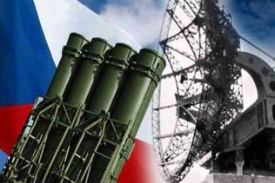
Национальная оборона 1 067,7 тыс. руб. – передача полномочий в бюджеты сельских поселений на осуществление первичного воинского учета на территориях, где отсутствуют военные комиссариаты в 2020 году
IV. Расходы бюджета
Подраздел | 2018 год (прогноз) тыс. руб. | 2019 год (прогноз) тыс. руб. | 2020 год (прогноз) тыс. руб. | 2021 год (прогноз) тыс. руб. | 2022 год (прогноз) тыс. руб.
Национальная оборона, всего | 785,1 | 1 108,2 | 1 067,7 | 1 089,5 | 1 157,8
в том числе
Мобилизационная и войсковая подготовка | 785,1 | 1 108,2 | 1 067,7 | 1 089,5 | 1 157,8

Slide 35
Национальная безопасность и правоохранительная деятельность 8 743,0 тыс. рублей – будет направлено на финансирование в 2020 году
IV. Расходы бюджета
Подраздел | 2018 год (прогноз) тыс. руб. | 2019 год (прогноз) тыс. руб. | 2020 год (прогноз) тыс. руб. | 2021 год (прогноз) тыс. руб. | 2022 год (прогноз) тыс. руб.
Национальная безопасность и правоохранительная деятельность, всего | 7 348,6 | 7 732 | 8 743,0 | 8 770,1 | 9 079,0
в том числе
Защита населения и территории от чрезвычайных ситуаций природного и техногенного характера, гражданская оборона | 7 163,6 | 7 591,0 | 8 493,0 | 8 620,1 | 8 929,0
Другие вопросы в области национальной безопасности и правоохранительной деятельности | 185 | 141,0 | 250,0 | 150 | 150

Slide 36
Национальная экономика 67 208,5 – тыс. руб. – будет направлено на финансирование национальной экономики в 2020 году
IV. Расходы бюджета
Подраздел | 2018 год (прогноз) тыс. руб. | 2019 год (прогноз) тыс. руб. | 2020 год (прогноз) тыс. руб. | 2021 год (прогноз) тыс. руб. | 2022 год (прогноз) тыс. руб.
Национальная экономика, всего | 8 424,4 | 31 444,1 | 67 208,5 | 11 215,8 | 6 616,6
в том числе
Сельское хозяйство и рыболовство | 437,7 | 431,1 | 531,5 | 426,8 | 424,6
Транспорт | 2 945 | 3 458,0 | 4526,0 | 3 700 | 3 700
Дорожное хозяйство (дорожные фонды) | 4 260,6 | 26 810,0 | 58 639 | 6189,0 | 1 592,0
Другие вопросы в области национальной экономики | 781,1 | 745,0 | 3 512,0 | 900,0 | 900,0

Slide 37
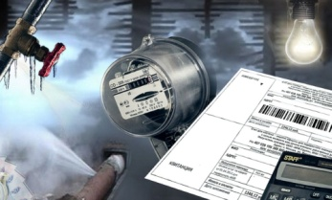
Жилищно-коммунальное хозяйство 18 556 тыс. руб. – будет направлено на финансирование жилищно-коммунальное хозяйство в 2020 году
IV. Расходы бюджета
Подраздел | 2018 год (прогноз) тыс. руб. | 2019 год (прогноз) тыс. руб. | 2020 год (прогноз) тыс. руб. | 2021 год (прогноз) тыс. руб. | 2022 год (прогноз) тыс. руб.
Жилищно-коммунальное хозяйство, всего | 421 | 355,0 | 18 556,0 | 455,0 | 476,0
в том числе
Коммунальное хозяйство | 400 | 339,0 | 339,0 | 400 | 400
Благоустройство |  |  | 18 156,0
Другие вопросы в области жилищно-коммунального хозяйства | 21 | 16,0 | 61,0 | 55,0 | 76,0

Slide 38
Охрана окружающей среды 900 тыс. руб. – будет направлено на финансирование в 2020 году
IV. Расходы бюджета
Подраздел | 2018 год (прогноз) тыс. руб. | 2019 год (прогноз) тыс. руб. | 2020 год (прогноз) тыс. руб. | 2021 год (прогноз) тыс. руб. | 2022 год (прогноз) тыс. руб.
Охрана окружающей среды, всего | 1 100 | 934 | 900 | 820 | 820
в том числе
Сбор, удаление отходов и очистка сточных вод | 1 100 | 934 | 900 | 820 | 820
Средства массовой информации 1 400 тыс. руб. – будет направлено на финансирование в 2020 году
Подраздел | 2018 год (прогноз) тыс. руб. | 2019 год (прогноз) тыс. руб. | 2020 год (прогноз) тыс. руб. | 2021 год (прогноз) тыс. руб. | 2022 год (прогноз) тыс. руб.
Средства массовой информации, всего | 1 300 | 1 300 | 1 400 | 500 | 600
в том числе
Периодическая печать и издательства | 1 300 | 1 300 | 1 400 | 500 | 600

Slide 39
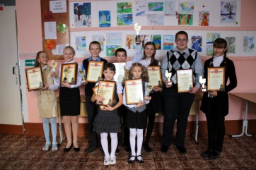
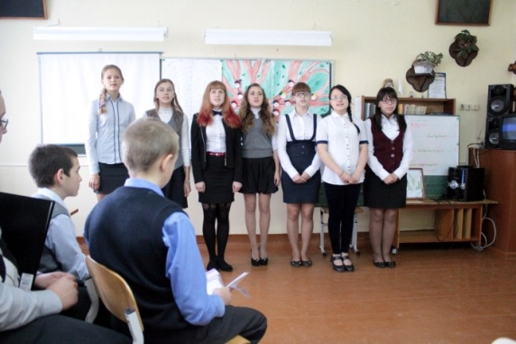
Образование 464 165 тыс. руб. – будет направлено на финансирование образования в 2020 году
IV. Расходы бюджета
Подраздел | 2018 год (факт) тыс. руб. | 2019 год (факт) тыс. руб. | 2020 год (уточнен) тыс. руб. | 2021 год (прогноз) тыс. руб. | 2022 год (прогноз) тыс. руб.
Образование, всего | 413 980,1 | 405 644,9 | 464 165,0 | 457 357,4 | 469 413,4
в том числе
Дошкольное образование | 86 485 | 92 259,0 | 102 994,7 | 100 734,5 | 103 267,5
Общее образование | 250 791 | 251 150,0 | 294 497,9 | 293 622,5 | 303 147,5
Дополнительное образование детей | 50 066 | 33 256,0 | 35 377,9 | 34 755,0 | 34 725,0
Молодежная политика и оздоровление детей | 7 305,1 | 8 374,9 | 7 822,0 | 6 959,3 | 7 152,3
Другие вопросы в области образования | 19 333 | 20 605,0 | 23 472,5 | 21 286,1 | 21 121,1

Slide 40
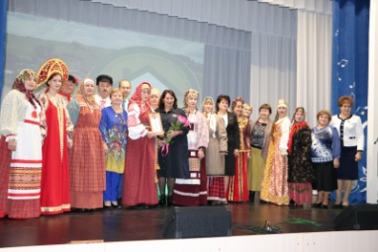
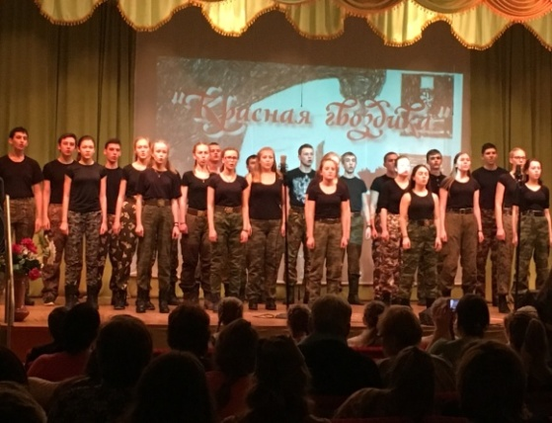
Культура, кинематография 8 180,1 тыс. руб. – будет направлено на финансирование культуры в 2020 году
IV. Расходы бюджета
Подраздел | 2018 год (прогноз) тыс. руб. | 2019 год (прогноз) тыс. руб. | 2020 год (прогноз) тыс. руб. | 2021 год (прогноз) тыс. руб. | 2022 год (прогноз) тыс. руб.
Культура, кинематография, всего | 7 156 | 7 558,0 | 8 180,1 | 8 753,0 | 9 028,1
в том числе
Культура | 4 286 | 4 224,1 | 4 624,1 | 5 071,0 | 5 336,1
Другие вопросы в области культуры, кинематографии | 2 870 | 3 333,9 | 3 556,0 | 3 682,0 | 3 692,0

Slide 41
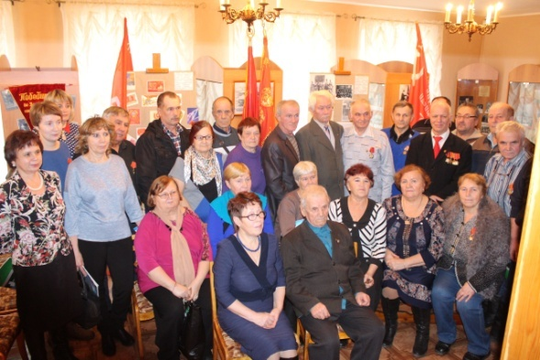
Социальная политика 78 865,4 тыс. руб. – будет направлено на финансирование социальной политики в 2020 году
IV. Расходы бюджета
Подраздел | 2018 год (прогноз) тыс. руб. | 2019 год (прогноз) тыс. руб. | 2020 год (прогноз) тыс. руб. | 2021 год (прогноз) тыс. руб. | 2022 год (прогноз) тыс. руб.
Социальная политика, всего | 75 210,8 | 80 885,6 | 78 865,4 | 81 811,2 | 81 804,5
в том числе
Социальное обеспечение населения | 69 093,8 | 74 395,6 | 72 106,4 | 74 999,2 | 74 992,5
Другие вопросы в области социальной политики | 6 117 | 6 490,0 | 6 759,0 | 6 812,0 | 6 812,0

Slide 42
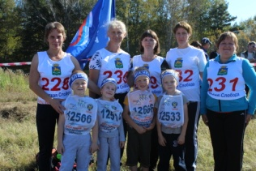
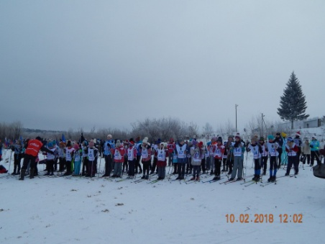
Физическая культура и спорт 849 тыс. руб. – будет направлено на финансирование физической культуры и спорта в 2020 году
IV. Расходы бюджета
Подраздел | 2018 год (прогноз) тыс. руб. | 2019 год (прогноз) тыс. руб. | 2020 год (прогноз) тыс. руб. | 2021 год (прогноз) тыс. руб. | 2022 год (прогноз) тыс. руб.
Физическая культура и спорт, всего | 880 | 830 | 849 | 999 | 999
в том числе
Физическая культура | 880 | 830 | 849 | 999 | 999

Slide 43
Обслуживание муниципального долга 8 тыс. руб. – будет направлено на финансирование в 2020 году
IV. Расходы бюджета
Подраздел | 2018 год (прогноз) тыс. руб. | 2019 год (прогноз) тыс. руб. | 2020 год (прогноз) тыс. руб. | 2021 год (прогноз) тыс. руб. | 2022 год (прогноз) тыс. руб.
Обслуживание государственного и муниципального долга, всего | 10 | 7 | 8 | 8 | 8
в том числе
Обслуживание государственного и внутреннего муниципального долга | 10 | 7 | 8 | 8 | 8

Slide 44
Межбюджетные трансферты 161 262,7 тыс. руб. – будет направлено на финансирование в 2020 году
IV. Расходы бюджета
Подраздел | 2018 год (прогноз) тыс. руб. | 2019 год (прогноз) тыс. руб. | 2020 год (прогноз) тыс. руб. | 2021 год (прогноз) тыс. руб. | 2022 год (прогноз) тыс. руб.
Межбюджетные трансферты, всего | 169 409 | 157 705,5 | 161 262,7 | 115 599,0 | 115 693,0
в том числе
Дотации на выравнивание бюджетной обеспеченности субъектов РФ и муниципальных образований | 88 475,0 | 43 496,0 | 43 414 | 42 699 | 42 908
Предоставление иных межбюджетных трансфертов на выполнение расходных полномочий поселений | 80 934 | 114 209,5 | 115 848,7 | 72 930 | 72785

Slide 45
Динамика доходов и расходов бюджета за 2012-2022 годы
IV. Расходы бюджета
тыс. рублей

Slide 46
ВЕДОМСТВЕННАЯ СТРУКТУРА РАСХОДОВ МЕСТНОГО БЮДЖЕТА СЛОБОДО-ТУРИНСКОГО МУНИЦИПАЛЬНОГО РАЙОНА НА 2020 ГОД И ПЛАНОВЫЙ ПЕРИОД 2021 И 2022 ГОДОВ тыс. рублей
IV. Расходы бюджета
Код ГРБС | Показатель | 2020 год | 2021 год | 2022 год
 | ВСЕГО в том числе: | 872 947,3 | 753 692,6 | 759 837,5
901 | Администрация Слободо-Туринского муниципального района Свердловской области | 401 849,2 | 285 820,6 | 283 453,7
906 | Муниципальный отдел управления образованием Слободо-Туринского муниципального района | 463 965,0 | 457 157,4 | 469 213,4
912 | Дума Слободо-Туринского муниципального района | 3 102,7 | 3 128,3 | 3 125,3
913 | Контрольный орган Слободо-Туринского муниципального района | 4 030,4 | 4 071,4 | 4 045,1
918 | Обеспечение проведения выборов и референдумов | 0 | 3 514,9 | 0

Slide 47
КАК ВЫГЛЯДИТ БЮДЖЕТ В РАЗРЕЗЕ МУНИЦИПАЛЬНЫХ ПРОГРАММ И НЕПРОГРАММНЫХ НАПРАВЛЕНИЙ ДЕЯТЕЛЬНОСТИ НА 2020 ГОД И ПЛАНОВЫЙ ПЕРИОД 2021 И 2022 ГОДЫ тыс. рублей
IV. Расходы бюджета
Номер строки | Наименование показателя | Сумма на 2020 год | Сумма на 2021 год | Сумма на 2022 год
1 | Расходы бюджета Слободо-Туринского муниципального района, всего: | 872 947,3 | 764 046,2 | 780 601,4
2 | из них:
3 | Муниципальная программа «Обеспечение деятельности администрации Слободо-Туринского муниципального района, реализация вопросов органов местного самоуправления в Слободо-Туринском муниципальном районе» на 2019-2024 годы | 55 702,0 | 38 499,8 | 39 536,0
4 | Муниципальная программа «Обеспечение комплексной безопасности жизнедеятельности населения в Слободо-Туринском муниципальном районе» на 2019-2024 годы | 9 088,0 | 9 359,1 | 9 668,0
5 | Муниципальная программа «Развитие культуры, физической культуры, спорта и молодежной политики в Слободо-Туринском муниципальном районе» на 2019-2024 годы | 9 229,1 | 9 952,0 | 10 227,1
6 | Муниципальная программа «Социальная поддержка населения в Слободо-Туринском муниципальном районе» на 2019-2024 годы | 77 765,4 | 80 711,2 | 80 704,5
7 | Муниципальная программа «Управление финансами Слободо-Туринского муниципального района на 2019-2024 годы» | 172 660,7 | 126 992,3 | 127 378,1
8 | Муниципальная программа «Дорожная деятельность и транспортное обслуживание населения в Слободо-Туринском муниципальном районе» на 2019-2024 годы | 63 165,0 | 9 889,0 | 5 292,0

Slide 48
Номер строки | Наименование показателя | Сумма на 2020 год | Сумма на 2021 год | Сумма на 2022 год
9 | Муниципальная программа «Повышение эффективности управления муниципальной собственностью на территории Слободо-Туринского муниципального района» на 2019-2024 годы | 2 753,8 | 2 885,3 | 2 932,3
10 | Муниципальная программа «Развитие системы образования в Слободо-Туринском муниципальном районе до 2024 года» | 463 965,0 | 457 157,4 | 469 213,4
11 | Муниципальная программа «Содействие развитию малого и среднего предпринимательства в Слободо-Туринском муниципальном районе» на 2019-2024 годы | 400,0 | 400,0 | 400,0
12 | Муниципальная программа «Устойчивое развитие сельских территорий Слободо-Туринского муниципального района» на 2019-2024 годы | 4 447,0 | 1 735 | 1 735
13 | Муниципальная программа «Формирование законопослушного поведения участников дорожного движения в Слободо-Туринском муниципальном районе» на 2019-2024 годы | 350,0 | 126 | 126
14 | Муниципальная программа «Профилактика терроризма, а также минимизация и (или) ликвидация последствий его проявлений в Слободо-Туринском районе на 2020-2025 годы» | 205,0 | 105,0 | 105,0
15 | Итого по муниципальным программам: | 859 731,0 | 737 812,1 | 747 317,4

Slide 49
Структура муниципальных программ Слободо-Туринского муниципального района на 2020 год.

Slide 50
Структура программно-целевого бюджета по расходам
IV. Расходы бюджета
В структуре расходов на 2020 год программная часть запланирована в сумме 859 731,0 тыс. рублей и составляет 98,49 % от общего объема расходов, не программные направления деятельности запланированы в сумме 13 216,3 тыс. рублей или 1,51 % в общем объеме расходов.

Slide 51
Структура муниципального долга Слободо-Туринского муниципального района за 2016-2021 годы.
IV. Расходы бюджета
тыс. руб.

Slide 52
ОСНОВНЫЕ ХАРАКТЕРИСТИКИ БЮДЖЕТА СЛОБОДО-ТУРИНСКОГО МУНИЦИПАЛЬНОГО РАЙОНА НА 2020 ГОД тыс. рублей
V. Общие характеристики бюджета

Slide 53
ОСНОВНЫЕ ХАРАКТЕРИСТИКИ БЮДЖЕТА СЛОБОДО-ТУРИНСКОГО МУНИЦИПАЛЬНОГО РАЙОНА НА ПЛАНОВЫЙ ПЕРИОД 2021 и 2022 ГОДОВ тыс. рублей
V. Общие характеристики бюджета

Slide 54
Межбюджетные трансферты на 2020 год и плановый период 2021 и 2022 годы тыс. рублей
VI. Межбюджетные отношения
Показатель | 2020 | 2021 | 2022
ВСЕГО в том числе: | 163 132,7 | 116 690,9 | 116 872,7
Общегосударственные вопросы | 2,3 | 2,4 | 21,9
Национальная оборона | 1 067,7 | 1 089,5 | 1 157,8
Национальная экономика | 800,0
Межбюджетные трансферты общего характера бюджетам сельских поселений и МО | 161 262,7 | 115 599,0 | 115 693
Структура межбюджетных трансфертов в сельские поселения:
Виды межбюджетных трансфертов | Определение | Аналогия в семейном бюджете
Субвенции | Предоставляются на финансирование переданных полномочий | Вы даете деньги своему ребенку и посылаете его в магазин купить продукты по списку
Дотации | Предоставляются без определения конкретной цели их использования | Вы даете ребенку «карманные» деньги
Иные межбюджетные трансферты | Предоставляются: На условиях определенных двумя сторонами; На выравнивание бюджетной обеспеченности без определения конкретной цели их использования | Вы даете своему ребенку деньги на определенных условиях; Вы содержите ребенка
Межбюджетные трансферты – денежные средства, предоставляемые из одного уровня бюджетной системы в другой.

Slide 55
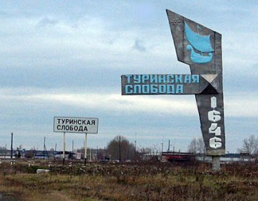
Спасибо за внимание!
Разработчик презентации «Бюджет для граждан» по проекту решения «О бюджете Слободо-Туринского муниципального района на 2020 год и плановый период 2021 и 2022 годов»
Финансовое управление администрации
Слободо-Туринского муниципального района
Начальник Лыскина
Оксана Михайловна
Наш адрес: 623930, с. Туринская Слобода, ул.Ленина, д.1
Телефон: (34361) 2-13-37, 2-10-79. Факс: (34361) 2-13-37
E-mail: finsloboda@mail.ru

